Slide 1
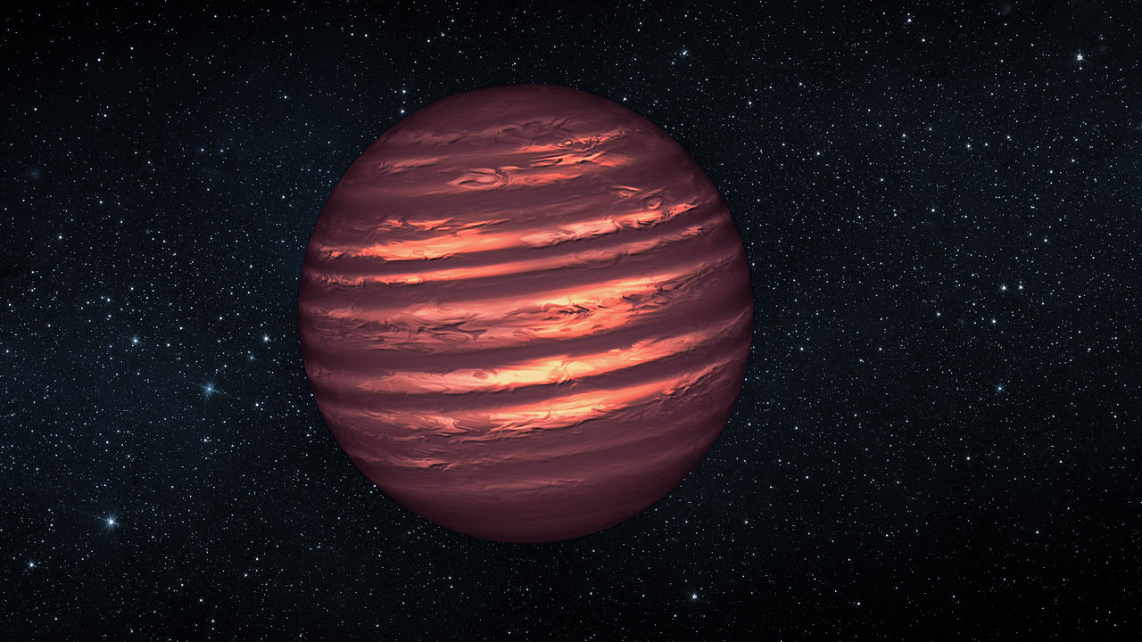
ყავისფერი ჯუჯები
White Dwarfs
ბაჩანა ბერაძე

Slide 2
გეგმა

Slide 3
ყავისფერი ჯუჯა - პლანეტა თუ ვარსკვლავი?
მეტად მძიმე - მინიმუმ 2-3 იუპიტერის მასის - არ არის პლანეტა
არასაკმარისად მასიური, რომ აინთოს წყალბადის ბირთული სინთეზი - ნაკლები მზის მასის 8%-ზე - არ არის ვარკვლავი

Slide 4
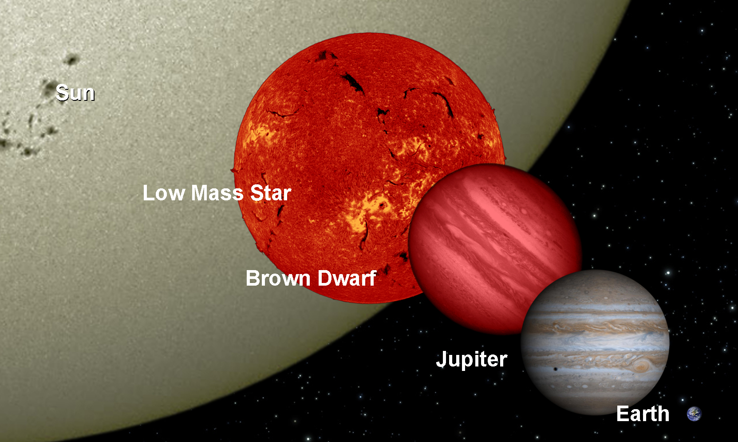
ყავისფერი ჯუჯა - პლანეტა თუ ვარსკვლავი?

Slide 5
ყავისფერი ჯუჯების დაკვირვება:
მზესთან შედარებით გაცილებით ცივი ობიექტია,
ხილულ დიაპაზონში ასხივებს ძალიან მკრთალად,
იმფრაწითელი ტელესკოპები

Slide 6
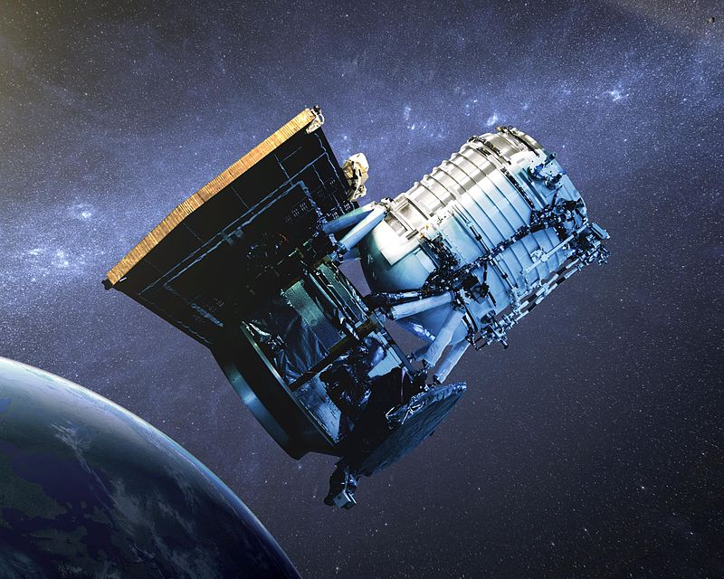
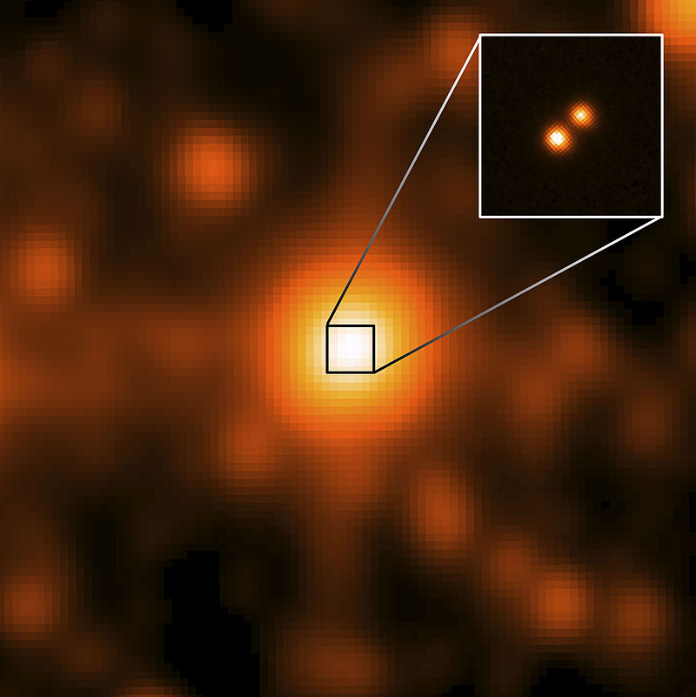

აღმოჩენა
WISE ინფრაწითელი დიაპაზონის
ტელეკოპი - 2009წ.
2010-2011
2013
6.5 სინათლის
წელიწადი მზიდან
Kevin Luhman
პენსილვანიის უნივერსიტეტი
Luhman 16 - ყავისფერი ჯუჯების წყვილი

Slide 7
მნიშვნელობა:
ვინაიდან აღმოჩენა საკმაოდ ახალია, (გამომდინარე დეტექტირების
სირთულიდან) იგი ასტრონომებს მისცემს უკეთეს წარმოდგენას
ჩვენი სამყაროს შესახებ.
ვარსკვლავებისა და გალაქტიკების მოძრაობა გამოწვეულია
გარკვეული მასის არსებოიბიოთ რომელიც ჟერ დაკვირვებული არ არის
შესაძლებელია გამოითქვას ვარაუდი რომ ეს მასა დაკავშირებულია
სწორედ ყავისფერ ჯუჯებთან.

Slide 8
გმადლობთ ყურადღებისთვის

